Slide 1
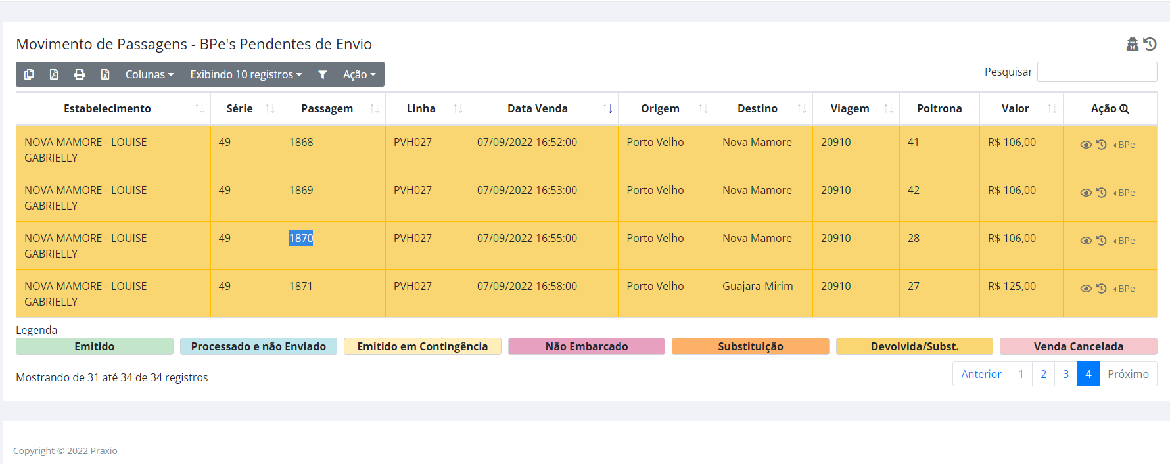
Este BPE se encontra na lista que enviei no chamado antigo

